Slide 1

Trường Tiểu học Đa Phúc
Chào mừng thầy cô và các em học sinh
đến với tiết Tiếng Việt – Lớp 3A2
Giáo viên: Nguyễn Hồng Nhung

Slide 2





Slide 3

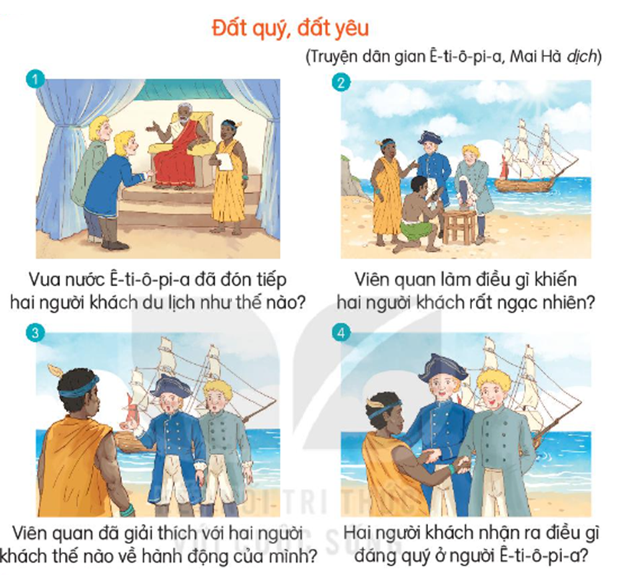



Slide 4

Thi kể từng đoạn
câu chuyện trước lớp

